Slide 1
CATINSIDE
201929194 곽주영 기말 백엔드 과제

Slide 2
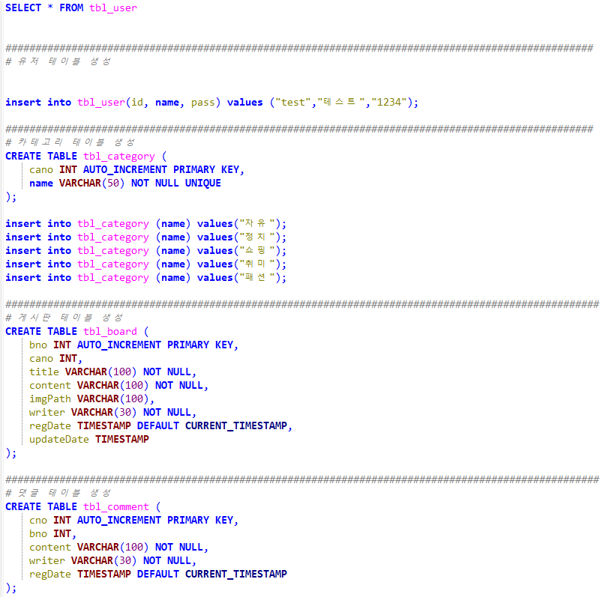
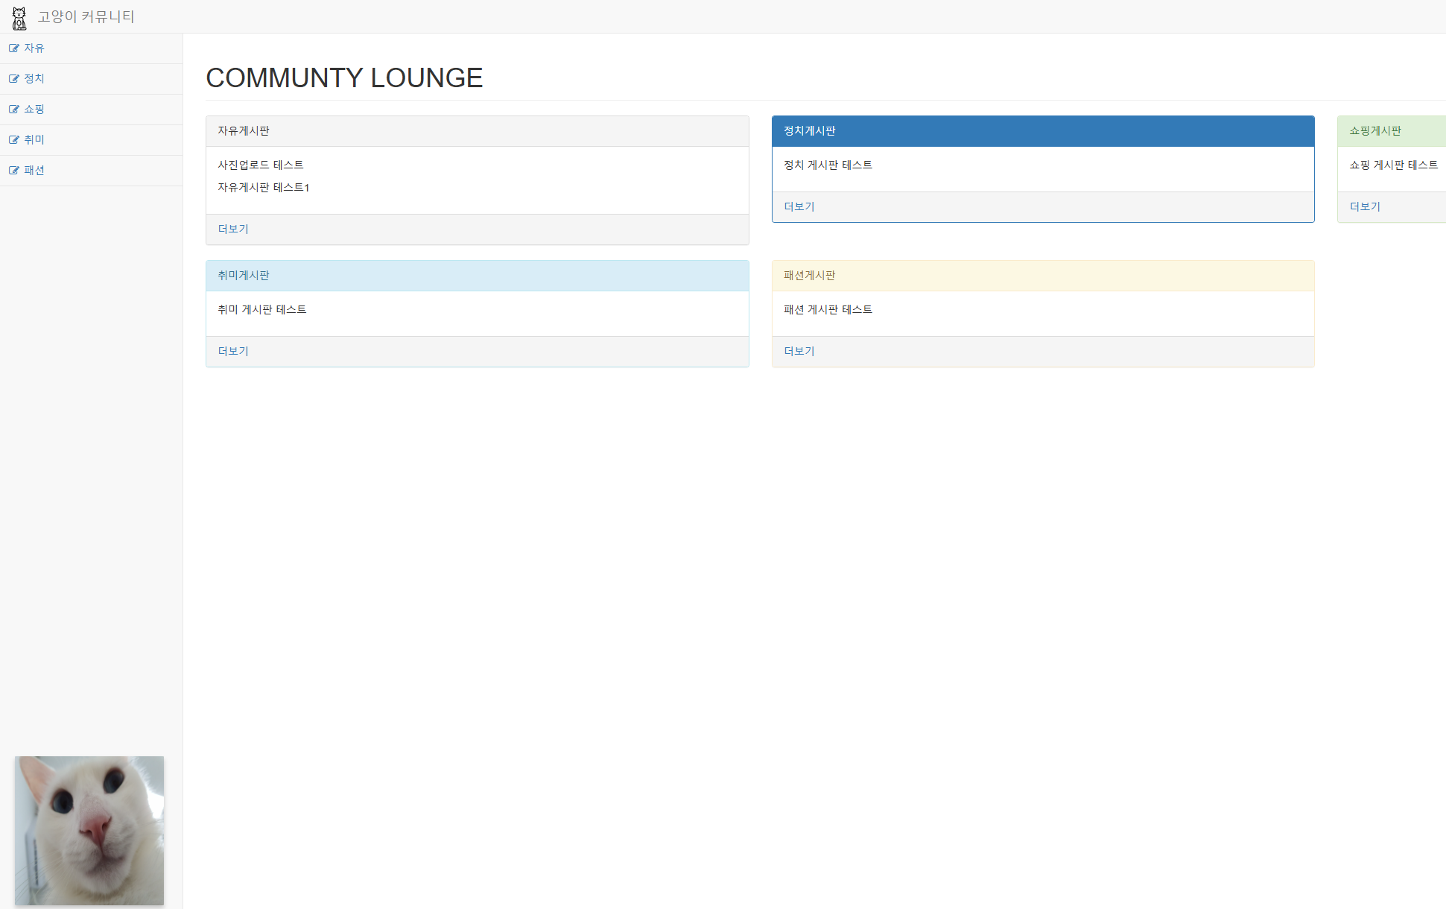
커뮤니티 사이트

Slide 3
주요 기능
회원가입, 로그인
각 게시판마다 글 작성, 수정, 삭제 가능 (작성자만 수정삭제 가능)
댓글 작성 가능(작성자만 수정삭제 가능)
이미지 파일 업로드만 미리보기 기능 지원(오른쪽 마우스 클릭으로 다운 가능, 스프링 툴 자체 렉 때문에 바로 불러오지 못함.)

